Slide 1
气候金融
第二章

Slide 2
第二章
国际气候金融体系

Slide 3
主要内容
01
国际气候金融体系构建的基本逻辑
02
国际气候金融体系的发展历程
03
国家和区域气候金融机制

Slide 4
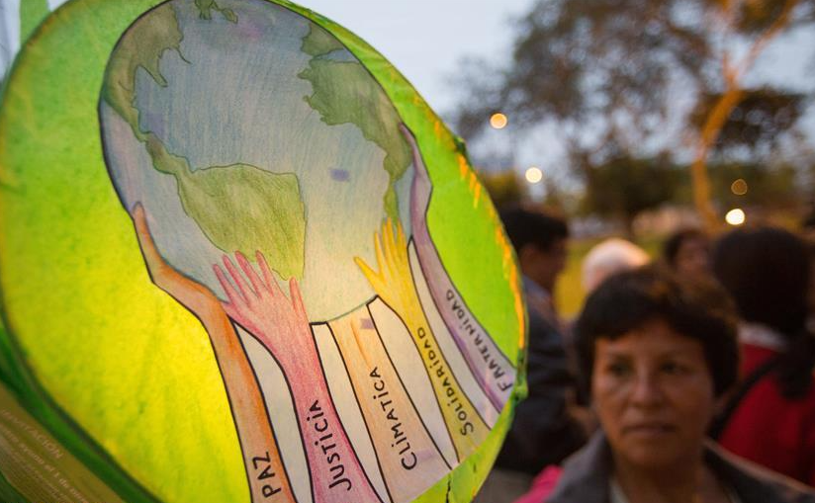
国际气候金融体系
由于气候危机是全球所有国家都要面临的现实问题，从根本上来讲气候金融就拥有了自然的国际属性，以此为基础发展的气候金融体系具有国际通用的学术语言和适用环境。
建立健全的国际气候金融体系，有助于促进技术转移、知识共享和资金流动，以支持发展中国家应对气候变化，对于全球气候资金融通具有重要作用
国际气候金融体系处在一个不断完善和发展的过程中，需要以动态变化的视角认识国际气候金融体系

Slide 5
国际气候金融体系构建的基本逻辑
气候金融是与全球气候变化直接相关联的一种资金融通机制，因此气候金融会反映
出气候问题的一些特点。
公共性和准公共性
时间性
空间性
差别性

Slide 6

气候金融的公共性和准公共性
气候治理属于全球性“公共品”
  气候治理的好处为全球各个国家或地区所享有，因此它具有一种非排他性消费的特性
  这种非排他性消费的本质使得气候治理容易出现“搭便车”现象，即一些国家或实体可能会从其他国家或实体的气候行动中受益， 而不为其支出
需要公共部门的介入和公共资金的投入
  在适应气候变化 方面，由于投资大、周期长、回报低，私人资金一般不会进入，更需要公共部门资金的投入
气候治理的公共性和准公共性，决定了气候金融的公共性和准公共性

Slide 7
气候金融的公共性和准公共性
公共性指的是与公共利益相关的特性或属性
  从服务对象来看，气候金融的服务对象通常是社会、环境和全球的公共利益，它的目标是应对气候变化和减少环境影响，从而造福整个社会，而不仅仅是针对个人或者特定组织的利益
  从资金来源来看，公共性意味着资金主要来自政府、国际组织、慈善基金或其他公共机构，以实现社会和环境的可持续发展目标，这些资金通常以补贴、资助或直接投资的形式提供
  从目标来看，具有公共性的气候金融目标通常与全球或国家的气候变化政策和可持续发展目标相关，如减少温室气体排放、提高能源效率、推动可再生能源发展等
  从影响范围来看，具有公共性的气候金融影响范围广泛，可能涉及多个社会层面，包括社区、国家和全球，以推动全球气候行动和环境可持续发展

Slide 8
气候金融的公共性和准公共性
准公共性指的是在某种程度上具有公共性特征，同时也包含了私人部分的特性
  从服务对象来看，气候金融可能服务于公共利益，但也可能服务于私人机构、企业或个人的利益，尤其是那些参与气候项目、清洁技术开发或环保领域项目的私人的利益
  从资金来源来看，气候资金来源可能包括公共和私人部分，即政府资助、国际组织资助、商业银行、私人投资者等
  从目标来看，气候金融目标可以同时关注公共利益和商业利益，如通过提供激励措施来推动企业减少碳排放、采用清洁技术等
  从影响范围来看，具有准公共性的气候金融可能影响多个层面，包括社会、环境和经济，但其重点可能更偏向特定行业、企业或个人的利益

Slide 9
气候金融的时间性
《巴黎协定》明确提出，到 21 世纪末，将全球平均温升保持在相对于工业化前水平 2℃ 以内，并为全球平均温升控制在1.5℃以内付出努力，为了达到上述目标，必须在一个限定的时间内筹集到足够的资金
  根据世界银行2019年10月的数据，未来15年全球需要对基础设施进行大量投资，到 2030 年约投资90万亿美元
  2021年11月，联合国环境规划署（UNEP）《2021 年适应差距报告：风暴前夕》指出：仅发展中国家，2030 年前的适应成本极有可能达到每年1400 亿～3000 亿美元这一预期区间的上限估值，2050 年前达到每年 2800 亿～5000 亿美元的上限估值
  气候政策倡议组织发布的报告《中国扩大气候金融规模的潜力》指出：2017～2018 年，国内气候金融总额为约 6400 亿美元，年平均约 3200 亿美元；2022～2032 年中国将会有约 1.4 万亿美元的投资需求

Slide 10
气候金融的时间性
气候变化问题带来的影响日益显现
  极端天气事件频发：干旱、洪水、飓风和森林大火等极端天气事件日益严重
  海平面上升：气温升高引发极地冰盖和冰川融化，导致海平面上升，这一趋势威胁着沿海城市和岛屿国家或地区
  生态系统破坏：气温上升和极端气候事件破坏了生态系统，对生物多样性造成威胁，从而影响食物供应、水资源和人类生存
  全球食品安全问题：极端天气事件和降水不规律使全球粮食供应不稳定，饥饿和营养不良的问题加剧
  采取行动如改善基础设施和提高抗灾能力，以减缓气候变化和适应其影响变得迫在眉睫
气候治理问题的紧迫性，决定了气候金融的时间性特征。实施绿色基建、清洁能源项目和可持续发展战略需要大量资金，为了达到减排和可持续发展的目标，必须尽快启动这些项目并推动投资

Slide 11
气候金融的空间性
地球上任何一个地方排放的温室气体对全球大气造成的温升效应都是一样的，这是因为温室气体的特性决定了它们在大气中的分布和影响是全球性的
  温室效应不受地理边界的限制，因此单一国家或地区的减排举措将无法解决全球气候问题
  气候变化引发的极端天气事件可能导致全球范围内的人口迁移，加剧全球社会的不稳定性
  气候变化引起的金融风险也具有传染性，可能会波及全球金融市场
面对气候变化的挑战，世界各国需要采取集体行动
气候治理的全球性决定了气候金融的空间性
  因为气候问题不分国界，所以需要全球范围内的金融支持和投资，以应对气候变化所带来的挑战
  气候金融需要在全球范围内筹措资金，以支持各国在减排、适应气候变化、可再生能源、能效等方面的项目与计划

Slide 12
气候金融的差别性
欠发达国家在工业化初期并没有对全球温室气体排放作出显著贡献。
它们在工业化和经济增长方面的贡献相对较小。然而，随着全球化进程的加速，一些新兴经济体也开始加速工业化和城镇化，导致温室气体排放增加。因此，考虑到历史上的贡献差异和发展阶段的不同，有必要在气候资金的分配上采取一定的差异性原则。
从历史发展角度来看，自工业革命以来，发达国家是全球温室气体排放的主要贡献者。
工业化时期的大规模工业生产和能源消耗使发达国家排放了大量二氧化碳等温室气体，推动了现代社会的繁荣和经济发展。这些排放对全球气候造成了深远的影响，引发了严重的气候变化问题。
发达国家目前拥有较强的经济实力和技术能力，能够采取更加积极和有效的措施来减缓气候变化和适应其影响，拥有更多资源用于减缓和适应气候变化，包括发展和推广清洁能源技术、改善城市规划、建立防洪和灾害管理系统等。
发展中国家通常面临资金短缺、技术不足等问题，难以有效减缓和适应气候变化，同时它们也更加脆弱。
01
02
03
发达国家应当肩负主要的经济责任，提供更多的气候资金，以支持欠发达国家在应对气候变化方面的努力

Slide 13

国际气候金融体系的发展历程
全球气候谈判的重点内容一直是气候资金问题，气候金融也衍生于联合国气候变化大会关于资金机制的谈判。
第五阶段
第三阶段
2016年至今
2006～2010年
国际气候治理进程再次经历美国、巴西等政府换届产生的负面影响，艰难前 行。2018年波兰卡托维兹缔约方大会就《巴黎协定》关于自主贡献、减缓、适应、资金、 技术、能力建设、透明度、全球盘点等内容涉及的机制与规则基本达成共识，并对落实 《巴黎协定》、加强全球应对气候变化的行动力度作出进一步安排。
第一阶段
2007 年在印度尼西亚巴厘岛举行的联合国气候变化大会上通过了“巴厘路线图”。根据“巴厘路线图”授权，缔约方大会应在2009年结束谈判，但当年大会未能全体通过《哥本哈根协议》，其后两年，通过缔约方大会“决定”的形式，逐步明确各方 减排责任和行动目标，从而确立了2012年后国际气候制度。
1991年启动国际气候公约谈判
发展中国家强调发达国家在气候变化问题上的历史责任，要求在公约的有关对策实 施条款中明确体现南北间的公平和“共同但有区别的责任”的原则。1992年在巴西里约 热内卢达成《联合国气候变化框架公约》（以下简称《公约》）以来，国际社会围绕细化 和执行该公约开展了持续谈判。
第二阶段
1995～2005年
第四阶段
2011～2015年
《京都议定书》是《公约》通过后的第一个阶段性执行协议。1995年缔约方大会授权开展《京都议定书》谈判，明确阶段性全球减排目标以及各 缔约方承担的任务和国际合作模式。《京都议定书》于 2005 年正式生效，首次明确了 2008～2012 年《公约》下各方承担的阶段性减排任务和目标。
2011 年南非德班缔约方大会授权开启“2020年后国家气候制度”的“加强行动德班平台特设工作组” 谈判进程。根据奥巴马政府在《哥本哈根协议》 谈判中确立的“自上而下”的行动逻辑，2015年《巴黎协定》不再强调区分南北国家， 法律表述为一致的“国际自主决定的贡献”，仅能通过贡献值差异看出国家间自我定位差 异，形成多国家共同行动的全球气候治理范式。

Slide 14
国际气候金融体系的发展历程
1992 年的《公约》、1997年的《京都议定书》以及2015年的《巴黎协定》确立了气候变化政府间进程的机制安排。
最高理事机构为：《公约》缔约方会议（Conference of the Parties，COP）、《京都议定书》缔约方会议（Conference of the Parties Serving as the Meeting of the Parties to the Kyoto Protocol，CMP）和《巴黎协定》缔约方会议（Conference of the Parties Serving as the Meeting of the Parties to the Paris Agreement，CMA）。
附属机构包括：附属科学技术咨询机构（Subsidiary Body for Scientific and Technological Advice，SBSTA）和附属履行机构（Subsidiary Body for Implementation，SBI）两个常设附属机构，以及 COP、CMP和CMA认为处理具体问题所必需的其他特设附属机构。

Slide 15
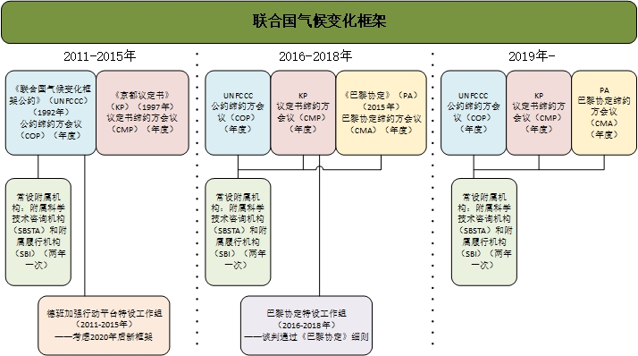
国际气候金融体系的发展历程
《公约》框架内的组织和结构

Slide 16
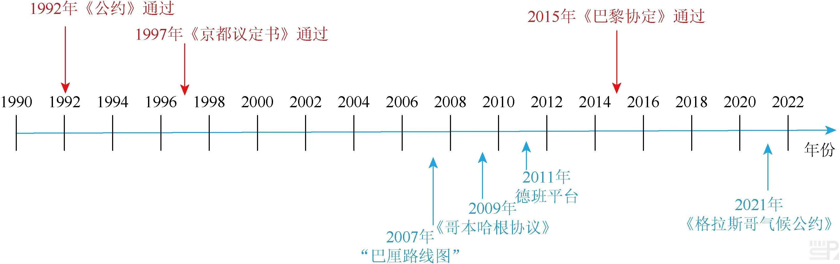
国际气候金融体系的发展历程
COP、CMP及CMA每年在不同地点同期举行，其目的主要有两个：
  ①分别审查《公约》、《京都议定书》和《巴黎协定》的执行情况；
  ②通过决定，进一步发展和执行这三项文书。
全球气候资金机制在历年COP/CMP/CMA召开的过程中形成和发展

Slide 17
国际气候金融体系的发展历程
气候资金机制的形成与发展
  1992 年《公约》：《公约》制定了一系列资金机制以向发展中国家提供赠款或优惠贷款，从而帮助其履行《公约》、应对气候变化，如全球环境基金（Global Environment Facility，GEF）。1998 年，《公约》第四次缔约方大会委任全球环境基金为其永久资金机制机构，每四年进行一次评审。资金机制对缔约方大会负责，缔约方大会决定气候变化政策、规划的优 先领域和获取资助的标准，因此缔约方大会定期向资金机制提供政策指导。
  1997 年《京都议定书》：建立了三种灵活履约机制—联合履行（JI）、清洁发展机制（CDM）和排放权交易（ET），这些机制允许发达国家通过碳交易市场等灵活完成减排任务，而发展中国家可以从发达国家获得相关技术和资金支持，通过合作实现减排目标。
  2009 年《哥本哈根协议》：形成发达国家2010～2012年快速启动阶段提供300亿美元，2020年增加到每年1000亿美元的短期和长期资金援助计划；设立哥本哈根绿色气候基金来支持“发展中国家与缓和行动相关的 各项目、计划、政策及其他活动”

Slide 18
国际气候金融体系的发展历程
气候资金机制的形成与发展
  2015 年《巴黎协定》
    气候变化资金内涵和范围发生变化。资金问题在《巴黎协定》中取得重大进步。 资金目标“使资金流动符合温室气体低排放和气候适应型发展的路径”成为与减缓目标和适 应目标并重的《巴黎协定》三大目标之一。
    首次明确的资金目标“使资金流动符合温室气体低排放和气候适 应型发展的路径”也为实现全球减缓和适应气候变化的目标指明了方向。
  2021 年《格拉斯哥气候公约》 ：承认向发展中国家承诺的到2020年每年提供1000亿美元 融资的目标尚未实现，强调需要在2025年之前实现这一目标，然后进一步提供实现《巴黎协定》目标所需的融资，并开始讨论 2025 年后的融资目标。“长期资金”议程一直持续 到2027 年，以使人们能够继续关注这一目标。缔约方还首次同意提交一份关于1000亿美 元进展情况的报告，以确保发展中国家有发言权并进一步巩固信任

Slide 19
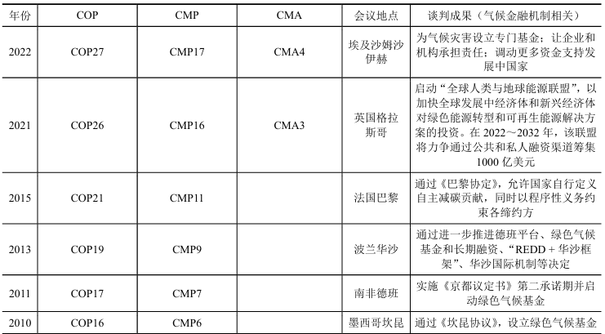
国际气候金融体系的发展历程
气候资金机制的形成与发展

Slide 20
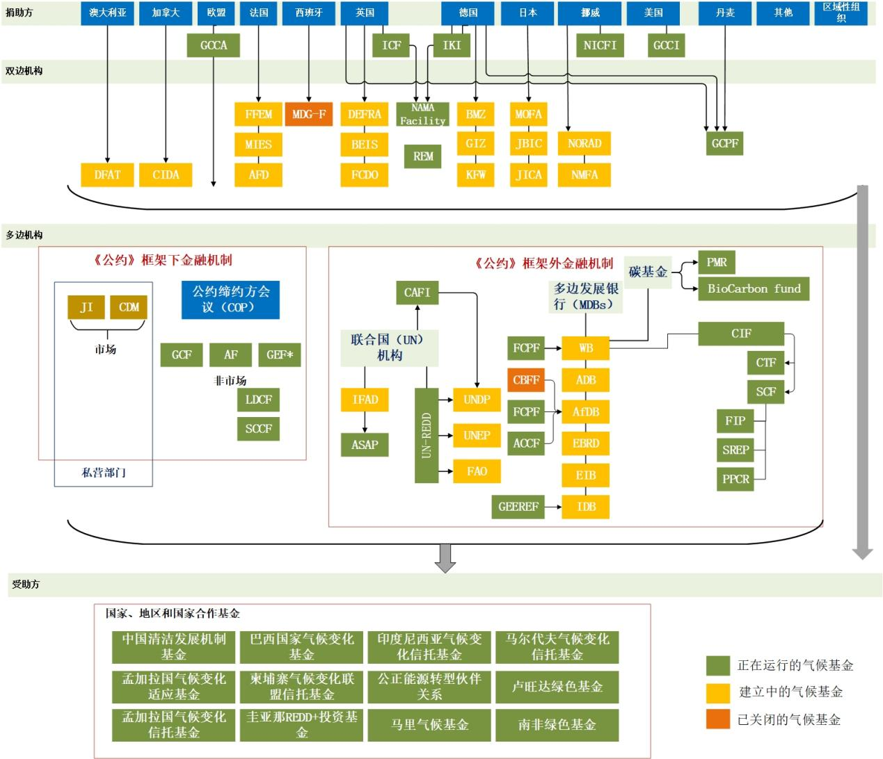
国家和区域气候金融机制
全球气候金融框架复杂且在不断发展。资金通过《公约》框架内和框架外多边渠道、 双边渠道，以及国家、区域倡议的渠道进行流通

Slide 21
国家和区域气候金融机制
多边机制
  多边渠道的机构是指由三个及以上国家政府设立和主导的国际机构，其理事成员不仅包括捐赠的发达国家，也包括借款的发展中国家
  它设立的主要目标是在全球范围内消除贫困、促进可持续发展
  多边机制往往不同于捐助国主导的治理结构，其会使发展中国家在决策中有更大的发言权和代表性。
  主要的多边气候基金
    《公约》框架内的主要资金机制：绿色气候基金、适应基金等
    《公约》框架外的主要资金机制：气候投资基金、中非森林倡议等

Slide 22
国家和区域气候金融机制
绿色气候基金
  2010 年坎昆会议通过决议，建立绿色气候基金，并将该基金作为缔约方协议的金融机制的运作实体，以支持发展中国家减缓气候变化的计划、项目、政策和其他活动。
  总部设在韩国，由代表各国的24名理事会成员管理，并接受COP的指导
  2011年12月德班气候大会上，绿色气候基金正式启动
  绿色气候基金的目标是扩大人类应对气候变化的集体行动
    该基金旨在大规模调动资金投资于地球家园的温室气体低排放和气候适应型发展
    它将资源分配给发展中国家的温室气体低排放和气候适应型项目与计划
    基金组织特别关注易受气候变化影响的社会，特别是最不发达国家（least developed countries，LDCs）、小岛屿发展中国家（small island developing states，SIDS）和非洲国家（African states）的需求

Slide 23
国家和区域气候金融机制
气候投资基金
  气候投资基金是治理模式最成熟的《公约》框架外资金机构
  成立于2008年，由 9 个欧洲国家、2个北美洲国家和3个亚太国家，共计14个发达国家共同出资设立，其资金由世界银行托管
  气候投资基金的建立标志着气候资金正式进入最具影响力国家的决策部门的视野，成为其经济发展决策及投资战略的最重要组成部分
  气候投资基金发展了清洁技术基金、气候适应试点项目、森林投资计划和低收入国 家可再生能源扩大项目等四个关键项目，旨在大规模支持48个国家的气候变化适应活动
    不同类型的项目资金投资的项目和目的国会有所差别，如森林投资计划捐助国包括澳大利亚、丹麦、日本、挪威、 西班牙、瑞典、英国和美国；截至2023年，已在23个国家开展活动，包括孟加拉国、 巴西、布基纳法索、柬埔寨、喀麦隆、刚果（布）、科特迪瓦、刚果（金）、厄瓜多尔、 加纳、危地马拉、圭亚那、洪都拉斯、印度尼西亚、老挝、墨西哥、莫桑比克、尼泊尔、 秘鲁、卢旺达、突尼斯、乌干达和赞比亚。

Slide 24
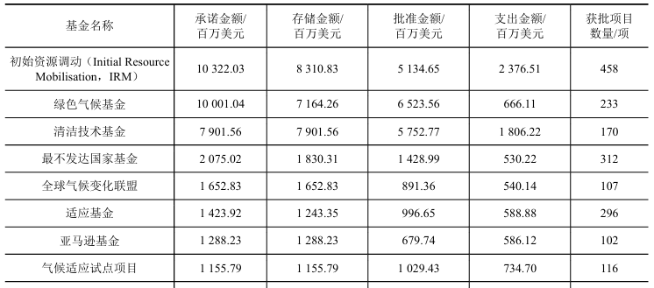
国家和区域气候金融机制
多边气候基金规模
  迄今为止，绿色气候基金是全球规模最大的多边气候基金
  截至2023年2月，英国为承诺金额和存储金额最多的国家，而印度为接受捐助数额最大的国家

Slide 25
国家和区域气候金融机制
案例：绿色气候基金投资项目
  绿色气候基金表示：“水资源再利用计划将支持构建混合融资方案，并为缺水国家创建一种新的资产类别。南非是最容易受到气候变化影响的国家之一。”
  该基金将包括次级和高级贷款、赠款、股权和担保。总体而言，14亿美元将用于资助项目，6200万美元将用于支持该计划，1000万美元将用于提高认识和沟通。
  多年来，南非由于疏于维护，每天都面临停电问题，供水质量也随之下降。同时，南非正努力提高自身应对气候变化的能力，因为未来几十年该国大部分地区预计将变得更加 炎热和干旱。根据世界银行的数据，南非已成为撒哈拉以南非洲第五个水资源匮乏的国家。
作为全球最大的气候基金，2023年7月，绿色气候基金组织将投资2.35亿美元，为 南非的一个水资源再利用基础设施基金提供资金，其中 2 亿美元以贷款形式提供，而余下的3500 万美元将作为赠款提供，预计这将帮助创建一个近15亿美元的项目，该项目 也是迄今为止最大的投标，旨在鼓励私人投资者在受气候变化影响的国家投资水利项目。

Slide 26
国家和区域气候金融机制
双边机制
  根据《公约》、经济合作与发展组织和世界银行的研究，双边渠道的金融机构是指由 一国政府创立和主导的，向发展中国家或新兴市场提供援助或者投资的机构。
  主要的多边气候基金
    全球气候伙伴基金—德国、英国和丹麦
      2009年成立，通过公共部门和私营部门的合作，专注于可再生能源和能源效率，主要通过当地的金融机构进行投资，也有直接投资。 全球气候伙伴基金资助主要针对中小企业和私人家庭的项目，包括将温室气体预计排放量至少减少20%的能源效率项目、可再生能源发电项目。
    国际气候基金—英国
    国际气候倡议—德国

Slide 27
国家和区域气候金融机制
国家、地区和国家合作基金
  一些发展中国家也在建立国家气候基金，为国内应对气候变化的行动提供融资渠道。 其主要目标是集合、协调并加强国家对于气候金融的控制权，将现有气候基金项目和那些具有相似目标但是治理和责任安排不同的项目融合在一起，同时整合管理、监控和评估这些资源。它们的资金来源主要是国际金融机构或者国内预算拨款以及国内私营部门。
  主要的多边气候基金
    中国清洁发展机制基金
      2006 年 8 月，国务院批准成立中国清洁发展机制基金及其管理中心（以下简称清洁基金）。清洁基金是由国家批准设立的政策性基金，按照市场化模式进行运作，是中国也是 发展中国家首次建立的国家层面的专门应对气候变化的基金，是中国开展应对气候变化国际合作的一项重要成果。
      清洁基金的宗旨是支持国家碳达峰碳中和、应对气候变化、污染防治和生态保护等 绿色低碳领域活动，促进经济社会高质量发展，重点支持新兴产业减排、技术减排、市场减排活动，推动应对气候变化事业的产业化、市场化和社会化发展

Slide 28
国家和区域气候金融机制
问题与挑战
  全球气候资金量有所上升，但仍存在巨大资金缺口
    当前对私人和公共资源所需气候投资的估计存在较大差异，但各机构的统计数 据均传递了相同信息：全球气候资金所需的数量远远大于如今已投入的数量
  发达国家对发展中国家的气候资金承诺尚待落实
    2009 年在哥本哈根联合国气候变化大会上，发达国家出于历史排放原因，承诺到 2020 年每年为发展中国家提供1000亿美元的资金以支持其应对气候变化行动，但由于一 直没有针对这1000亿美元的具体的出资定论，资金的落实情况并不理想
  气候资金发挥作用的有效性有待提高
    受援国的气候变化计划和战略（跨国家、国家内部、地方甚至部门层面）存在混乱和效率低下的问题

